Slide 1


Atelier V6
Réseaux sociaux à l’heure des normes françaises et européennes :
le droit est-il suffisamment audacieux ?
11h15 —› 13h15

Slide 2




Intervenants
Guillaume Lecuyer
avocat au Conseil d'Etat et à la Cour de cassation,
Président de la Commission Droit de la Presse et des Médias
Nicolas Verly
avocat au Barreau de Paris, vice-président de la Commission Droit de la Presse et des Médias
Romain Darrière
avocat au barreau de Paris
Congrès ACE - Dijon 2025
Atelier V6 - Réseaux sociaux à l’heure des normes françaises et européennes : le droit est-il suffisamment audacieux ?

Slide 3
Définition des réseaux sociaux
se caractérisent par la capacité de diffuser des contenus produits par leurs utilisateurs à destination de tout ou partie des autres utilisateurs de ce réseau.
Définition légale DMA
article 2.7 : plateforme permettant aux utilisateurs finaux de se connecter, de partager, de découvrir et de communiquer entre eux sur plusieurs appareils notamment via des « chats », des publications (posts), des vidéos et des recommandations
plateforme (DMA et DSA): service d’hébergement qui permet de stocker et diffuser des informations au public sur demande de l’utilisateur (« destinataire de service »)
Rappel du panorama législatif depuis 25 ans
Directive E commerce 2000/31 CE du 8 juin 2000
Loi du 21 juin 2004 pour la confiance dans l’économie numérique
Loi du 22 déc. 2018 sur la lutte contre la manipulation de l’information
Loi du 24 juin 2020 visant à lutter contre la haine en ligne
loi du 24 août 2021 confortant le respect des principes de la République
Règlement sur les services numériques (DSA) du 19 octobre 2022
Loi du 21 mai 2024 visant à sécuriser et réguler l'espace numérique (SREN)
Changement de paradigme :
De la confiance à la sécurisation / régulation
Congrès ACE - Dijon 2025
3

Slide 4

Les années 2000
Congrès ACE - Dijon 2025
3

Slide 5

Les années 2010
Les années 2000
Congrès ACE - Dijon 2025
3

Slide 6
I
LE DROIT EST-IL SUFFISAMMENT AUDACIEUX
A L’EGARD DE L’USAGER DES RESEAUX SOCIAUX ?
LES TENTATIVES D’ADAPTATION DU DROIT AUX COMPORTEMENTS ILLICITES
SUR LES RESEAUX SOCIAUX
Utilisation des textes de droit commun (ex. : escroquerie)
Adaptation de la loi aux spécificités techniques de l’Internet (ex. : loi du 29 juillet 1881)
Instauration de circonstances aggravantes quand l’infraction est commise en ligne (ex. : harcèlement moral, apologie de terrorisme, « happy slapping »…)
Création de délits spécifiques (ex. : usurpation d’identité numérique, « revenge porn », atteinte aux systèmes de traitement automatisé de données…)
Législation récente :
Loi n°2021-1109 du 24 août 2021 : art.223-1-1 CP (mise en danger par diffusion d’informations privées)
Loi n°2024-449 du 9 mai 2024 dite SREN : art. 226-8 et 226-8-1 CP (« deepfake »), art. 312-10 CP (« sextorsion »), art.131-35-1 CP (bannissement des réseaux sociaux)
Congrès ACE - Dijon 2025
3

Slide 7
I
LE DROIT EST-IL SUFFISAMMENT AUDACIEUX
A L’EGARD DE L’USAGER DES RESEAUX SOCIAUX ?
LA DIFFICILE LEVEE DE L’ANONYMAT DE L’USAGER DES RESEAUX SOCIAUX
Les données relatives à l’internaute :
Données civiles : CPCE, art. L.34-1 II bis 1° et 2° / art. 10-13, I à III
Données techniques : CPCE, art. L.34)1 II bis 3° / art. 10-13, IV
La levée de l’anonymat devant le juge pénal : art. 60-1-2 CPP
La levée de l’anonymat devant le juge civil : art. 6-V-A LCEN et L.34-1 CPCE
Illustrations jurisprudentielles et aspects pratiques
Congrès ACE - Dijon 2025
3
Atelier V6 - Réseaux sociaux à l’heure des normes françaises et européennes : le droit est-il suffisamment audacieuse ?

Slide 8
II
LE DROIT EST-IL SUFFISAMMENT AUDACIEUX
A L’EGARD DE L’HEBERGEUR DES RESEAUX SOCIAUX ?
LE PRINCIPE DE RESPONSABILITE ATTENUEE DE L’HEBERGEUR
L’hébergeur, intermédiaire technique
La mise en jeu de la responsabilité : la notification de contenu illicite
Avant le DSA : LCEN, art. 6-I-2 et 6-I-5
DSA : art. 6 et 16
Congrès ACE - Dijon 2025
3

Slide 9
II
LE DROIT EST-IL SUFFISAMMENT AUDACIEUX
A L’EGARD DE L’HEBERGEUR DES RESEAUX SOCIAUX ?
LES DEMANDES DE SUPPRESSION DE CONTENUS ILLICITES
AUPRES DE L’HEBERGEUR DE RESEAUX SOCIAUX
En matière de communication au public en ligne : la procédure accélérée au fond pour prévenir ou faire cesser un dommage (art. 6-3 LCEN)
Le cas particulier des contenus diffamatoires ou injurieux :
Lorsque l’auteur est demeuré anonyme : Cass. civ. 1ère, 26 février 2025 (n°23-16.762)
Lorsque l’auteur a déjà été condamné pour les mêmes propos : Cass. civ. 1ère, 26 février 2025 (n°23-22.386)
Congrès ACE - Dijon 2025
3

Slide 10
II
LE DROIT EST-IL SUFFISAMMENT AUDACIEUX
A L’EGARD DE L’HEBERGEUR DES RESEAUX SOCIAUX ?
LES ECUEILS DE L’ACTION DIRIGEE CONTRE L’HEBERGEUR DE RESEAUX SOCIAUX
Sur-modération et sous-modération
La responsabilité contractuelle des hébergeurs de réseaux sociaux
La question des coûts de procédure
Congrès ACE - Dijon 2025
3

Slide 11
III
LE DROIT EST-IL SUFFISAMMENT AUDACIEUX
A L’EGARD DES POUVOIRS PUBLICS ?
LES POUVOIRS PUBLICS FACE AUX CIRCONSTANCES EXCEPTIONNELLES
CE ass 1er mai 2025, n°494511, La Quadrature du Net, Publié au recueil Lebon
Reconnaissance d’un pouvoir de blocage temporaire des RS au profit du gouvernement
Quelle compatibilité avec l’art. 10 CEDH ?
Caractère supplétif malgré les régimes juridiques existants
Appréciation fine de la proportionnalité à l’égard de la liberté d’expression
Congrès ACE - Dijon 2025
3

Slide 12
III
LE DROIT EST-IL SUFFISAMMENT AUDACIEUX
A L’EGARD DES POUVOIRS PUBLICS ?
LES CIRCONSTANCES HABITUELLES –
LA REGULATION EX ANTE DES PLATEFORMES DE RESEAUX SOCIAUX
1. Logique générale
RSN (DSA) : règlement d’harmonisation maximale → prévaut sur règles internes
Objectifs affichés :
Concurrence équitable & champions européens
Transparence → environnement sûr
Protection des droits fondamentaux :
contre contenus illicites
liberté d’expression / accès aux RS
⚖️ Question de la surmodération
Objectif officieux : taille critique pour dialoguer avec TGP
2. Modalités & principes
Régulation ex ante : agir à la source du risque (≠ ex post)
Obligations générales pour tous :
Transparence CGU, coopération, point de contact, signalement
Approche systémique : évaluation des risques → compliance
Régulation asymétrique : obligations proportionnées aux risques
TGP/VLOP (> 45M utilisateurs UE ≈ 10%)
Congrès ACE - Dijon 2025
3

Slide 13
III
LE DROIT EST-IL SUFFISAMMENT AUDACIEUX
A L’EGARD DES POUVOIRS PUBLICS ?
LES CIRCONSTANCES HABITUELLES –
LA REGULATION EX ANTE DES PLATEFORMES DE RESEAUX SOCIAUX
3. Obligations spécifiques des TGP (Art. 34-36)
Identifier, atténuer et justifier les mécanismes de modération
Risques visés :
Diffusion de contenus illicites
Atteintes aux droits fondamentaux (pluralisme, vie privée, non-discrimination)
Désinformation électorale
Violence sexiste, atteinte santé publique
Algorithmes & recommandations sous surveillance :
amplification des faux comptes/bots
hypertrucages (deepfakes)
effets sur mineurs
discours de haine
Congrès ACE - Dijon 2025
3

Slide 14
III
LE DROIT EST-IL SUFFISAMMENT AUDACIEUX
A L’EGARD DES POUVOIRS PUBLICS ?
LES CIRCONSTANCES HABITUELLES –
LA REGULATION EX ANTE DES PLATEFORMES DE RESEAUX SOCIAUX
4. Mise en œuvre
Supervision directe : Commission européenne
Sanctions : jusqu’à 6 % CA mondial
Outils : rapports annuels, audits externes, codes de conduite, BDD accessible chercheurs
Lignes directrices (2025) : protection des mineurs (âge, paramètres par défaut, désactivation auto-play, notifications, filtres santé mentale, etc.)
5. Défis & limites
Régulateur : compétence Commission et Érégulateur de l’Etat d’établissement + coordination DSA Board
Failles : lenteur Commission, risque forum shopping (ex. Kick à Malte)
Ressources inégales (France 23 ETP vs Allemagne 60)
Réactivité variable, mais premiers succès (TikTok Lite, sanctions Meta/Apple)
Idée clé : une régulation proactive, systémique et flexible, centrée sur les risques, mais freinée par la lourdeur institutionnelle.
Congrès ACE - Dijon 2025
3

Slide 15
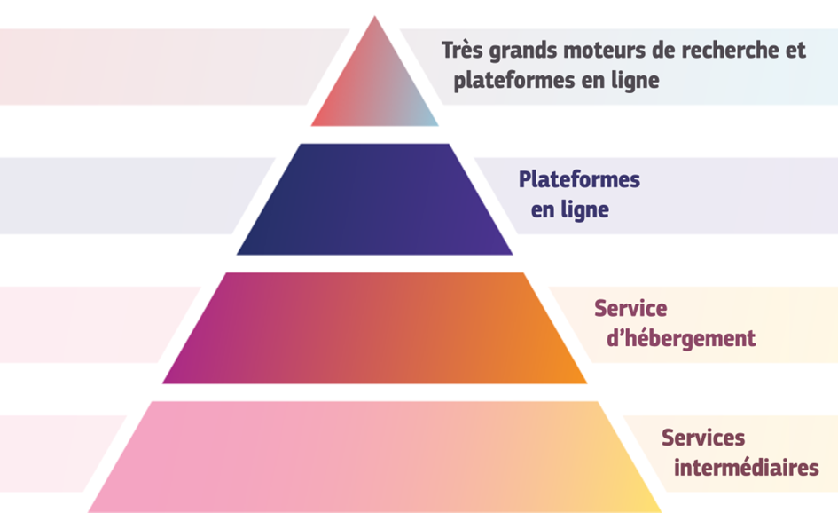
Congrès ACE - Dijon 2025
3
Atelier V6 - Réseaux sociaux à l’heure des normes françaises et européennes : le droit est-il suffisamment audacieuse ?

Slide 16
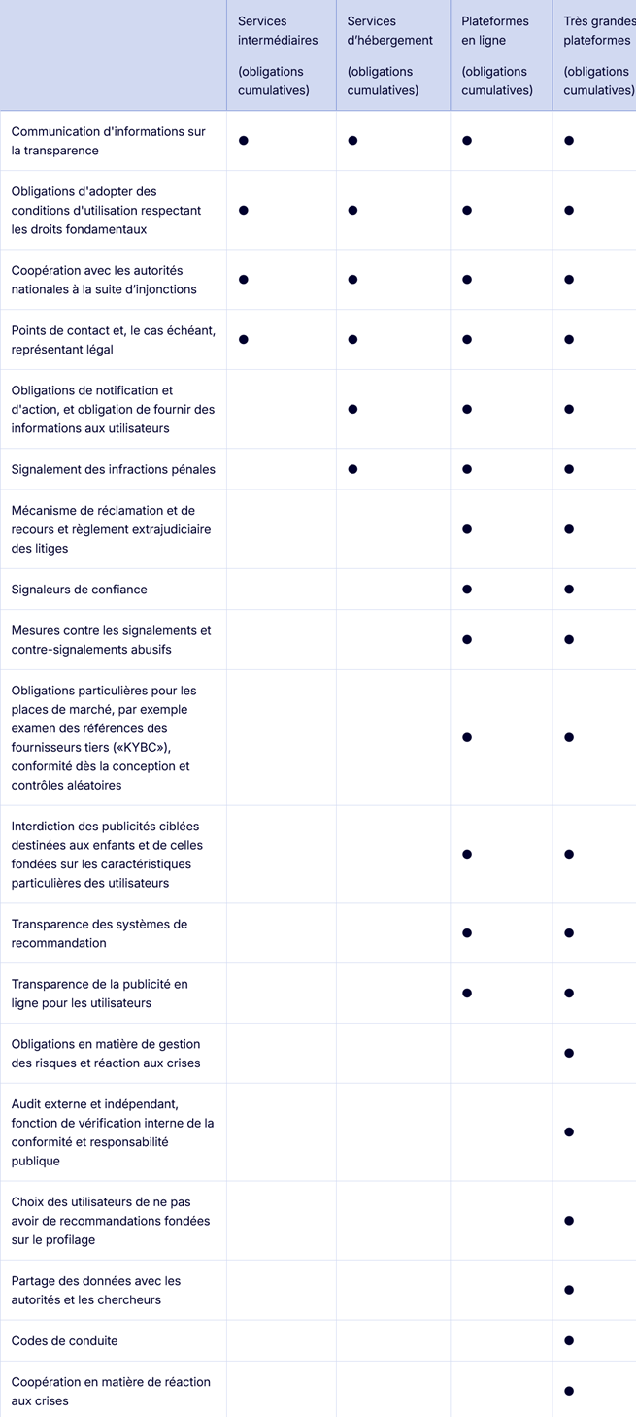
Congrès ACE - Dijon 2025
3
Atelier V6 - Réseaux sociaux à l’heure des normes françaises et européennes : le droit est-il suffisamment audacieuse ?

Slide 17
Merci
Et longue vie au parti des avocats !
Congrès ACE - Dijon 2025
4

